Slide 1
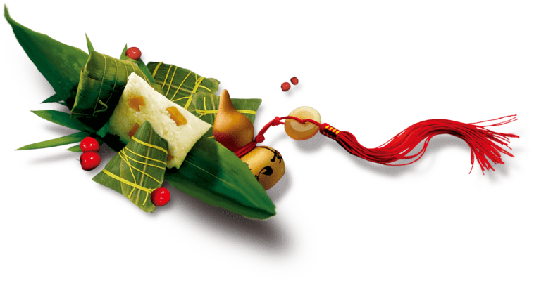
端
午
佳
节
小
陆
老
师
端午飘香
端午飘香
情系你我爱同行
情系你我爱同行

Slide 2
目录
contents
端
午
端
午
端
午
佳
节
佳
节
佳
节
小
陆
老
师
小
陆
老
师
小
陆
老
师

Slide 3
端午节
夏历五月初五是中国的传统节日——端午节，在民间端午节有纪念屈原，吃粽子的传统，而端午节前后正是我国春夏之交的季节，民间有“清洁宅院迎夏天”的习俗，在门前屋后洒雄黄，到药店采购家庭驱虫、清洁卫生等药品，这也是药店旺季的开始。
端
午
端午节
端午节
端午节
端午节
佳
节
端午节
端午节
端午节
端午节
小
陆
老
师

Slide 4
端午节
夏历五月初五是中国的传统节日——端午节，在民间端午节有纪念屈原，吃粽子的传统，而端午节前后正是我国春夏之交的季节，民间有“清洁宅院迎夏天”的习俗，在门前屋后洒雄黄，到药店采购家庭驱虫、清洁卫生等药品，这也是药店旺季的开始。
添加标题
端
午
添加标题
夏历五月初五是中国的传统节日——端午节，在民间端午节有纪念屈原，吃粽子的传统，而端午节前后正是我国春夏之交的季节，民间有“清洁宅院迎夏天”的习俗，在门前屋后洒雄黄，到药店采购家庭驱虫、清洁卫生等药品，这也是药店旺季的开始。
佳
节
夏历五月初五是中国的传统节日——端午节，在民间端午节有纪念屈原，吃粽子的传统，而端午节前后正是我国春夏之交的季节，民间有“清洁宅院迎夏天”的习俗，在门前屋后洒雄黄，到药店采购家庭驱虫、清洁卫生等药品，这也是药店旺季的开始。
小
陆
老
师

Slide 5
端
午
佳
节
小
陆
老
师
端午飘香

Slide 7
端午飘香
情系你我爱同行

